Slide 1
Statistiek B – contactmoment 6
Interactie-effecten

Slide 2
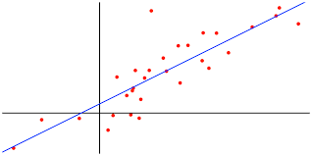
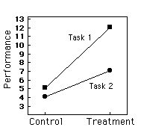
Interacties
In slides vorige les zit een ander voorbeeld en toelichting.
Kan zelfstandig bekeken worden…

Slide 3
Wat is de impact van Covid crisis op studieresultaten van OOW master studenten?

Slide 4
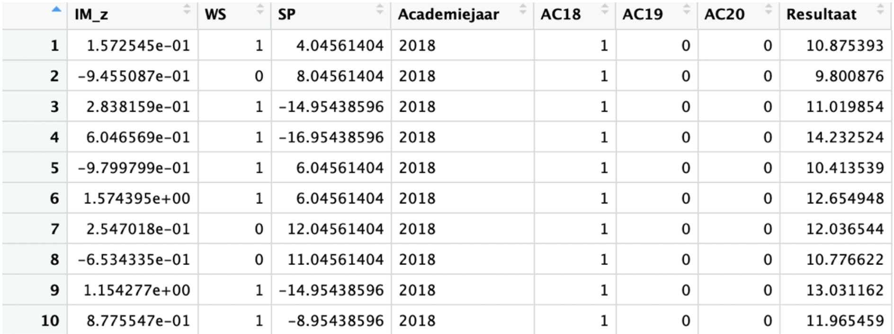
Fictieve dataset ‘Covid.impact.RData’
Variabelen:
IM_z: intrinsieke motivatie van student (?)
WS: al dan niet werkstudent, 1=werkstudent (?)
SP: aantal opgenomen studiepunten (?)
AC18, AC19, AC20: academiejaren 2018, 2019 , 2020 (?)
Resultaat: resultaat overheen afgelegde vakken (?)

Slide 5
Fictieve dataset ‘Covid.impact.RData’
Variabelen:
IM_z: intrinsieke motivatie van student (als z-score)
WS: al dan niet werkstudent, 1=werkstudent (als dummy, staat aan voor “werkstudent”)
SP: aantal opgenomen studiepunten (gecentreerd rond gemiddelde)
AC18, AC19, AC20: academiejaren 2018, 2019 , 2020 (als dummies)
Resultaat: resultaat overheen afgelegde vakken (op 20)

Slide 6
4 onderzoeksvragen
OV1: Is er een effect van de Covid crisis op het behaalde resultaat, na controle voor intrinsieke motivatie, het aantal opgenomen studiepunten en het feit of een student al dan niet werkstudent is?
OV2: In hoeverre heeft de Covid crisis voor werkstudenten een andere impact op het behaalde resultaat dan voor reguliere studenten, na controle voor intrinsieke motivatie en aantal opgenomen studiepunten?
OV3: Is de impact van intrinsieke motivatie op behaalde resultaten anders in de Covid crisis dan in andere academiejaren (na controle voor al dan niet werkstudent zijn en aantal opgenomen studiepunten)?
OV4: In hoeverre is het effect van het aantal opgenomen studiepunten op het behaalde resultaat afhankelijk van intrinsieke motivatie (rekening houdend met een potentieel Covid effect en een effect van al dan niet werkstudent zijn)?

Slide 7
OV1
Is er een effect van de Covid crisis op het behaalde resultaat, na controle voor intrinsieke motivatie, het aantal opgenomen studiepunten en het feit of een student al dan niet werkstudent is?
Variabelen in de dataset:
IM_z: intrinsieke motivatie van student (als z-score)
WS: al dan niet werkstudent, 1=werkstudent (als dummy, staat aan voor “werkstudent”)
SP: aantal opgenomen studiepunten (gecentreerd rond gemiddelde)
AC18, AC19, AC20: academiejaren 2018, 2019 , 2020 (als dummies)
Resultaat: resultaat overheen afgelegde vakken (op 20)

Slide 8
OV1
Is er een effect van de Covid crisis op het behaalde resultaat, na controle voor intrinsieke motivatie, het aantal opgenomen studiepunten en het feit of een student al dan niet werkstudent is?
AC20
IM_z
Resultaat
SP
WS

Slide 9
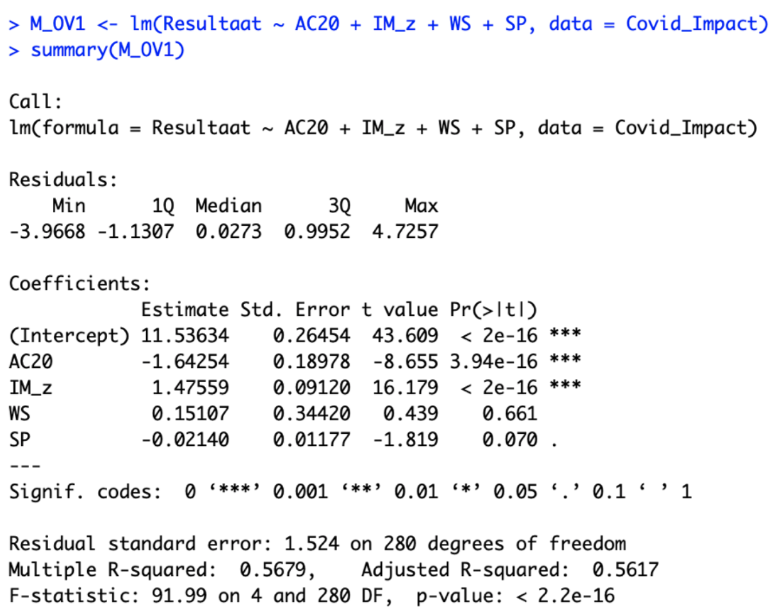
Resultaten OV1
Goed model?
Interpretatie:
intercept?
slopes?

Slide 10
Resultaten OV1
Goed model?
Uit de Adjusted R² (0,5617) blijkt dat in de steekproef 56,17% van de variantie in ‘Resultaat’ te verklaren is door de onafhankelijke variabelen in het model (‘AC20’, ‘IM_z’, ‘WS’ en ‘SP’).
Dit is een groot effect.
We verwachten ook dat in de populatie dit model een deel van de variantie in ‘Resultaat’ zal verklaren (p<0.05 voor het model)

Slide 11
Resultaten OV1
Interpretatie:
intercept?
Een reguliere student die gemiddeld scoort op ‘IM_z’ en ‘SP’ in de academiejaren 2018 of 2019 behaalt 11,54 punten op 20 voor ‘Resultaat’ in de steekproef (b=11,53634).
We kunnen deze bevinding doortrekken naar de populatie (p < 0.05).

Slide 12
Resultaten OV1
Interpretatie:
Slope ‘AC20’?
Een student behaalt in het academiejaar 2020 1.64 punten minder dan een student in de academiejaren 2018 of 2019 voor ‘Resultaat’ in de steekproef ongeacht de score op ‘IM_z’, ‘WS’ en ‘SP’ (b=-1,64254).
We kunnen deze bevinding doortrekken naar de populatie (p < 0.05).
EFFECT COVIDJAAR

Slide 13
Resultaten OV1
Interpretatie:
Slope ‘IM_z’?
1 SD hoger scoren op intrinsieke motivatie, leidt tot 1.48 punten hoger scoren voor ‘Resultaat’ in de steekproef ongeacht de score op ‘AC20’, ‘WS’ en ‘SP’ (b=1,47559).
We kunnen deze bevinding doortrekken naar de populatie (p < 0.05).
EFFECT INTRINSIEKE MOTIVATIE

Slide 14
Resultaten OV1
Interpretatie:
Slope ‘WS’?
Een werkstudent scoort 0.15 punten meer dan een reguliere student voor ‘Resultaat’ in de steekproef ongeacht de score op ‘AC20’, ‘IM_z’ en ‘SP’ (b=0,15107).
We kunnen deze bevinding NIET doortrekken naar de populatie (p > 0.05).
EFFECT WERKSTUDENT

Slide 15
Resultaten OV1
Interpretatie:
Slope ‘SP’?
1 studiepunt meer opnemen, leidt tot 0,02 punten lager scoren voor ‘Resultaat’ in de steekproef ongeacht de score op ‘AC20’, ‘IM_z’ en ‘WS’ (b=-0,02140).
We kunnen deze bevinding NIET doortrekken naar de populatie (p > 0.05).
EFFECT STUDIEPUNTEN

Slide 16
OV1
Is er een effect van de Covid crisis op het behaalde resultaat, na controle voor intrinsieke motivatie, het aantal opgenomen studiepunten en het feit of een student al dan niet werkstudent is?
AC20
IM_z
Resultaat
SP
WS

Slide 17
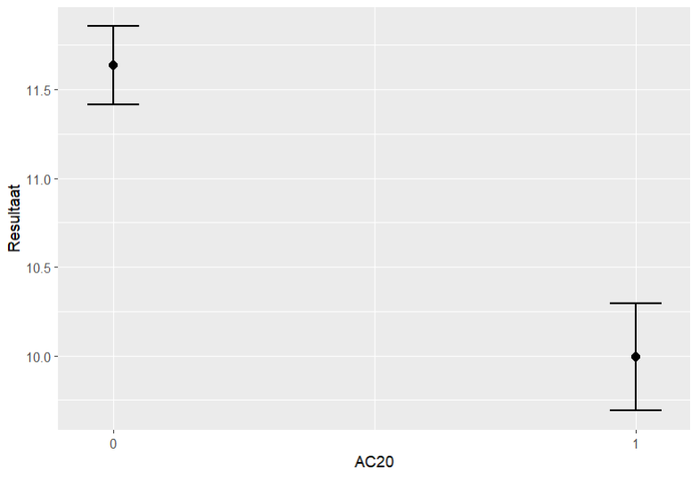
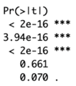
Effect Covid crisis?

Slide 18
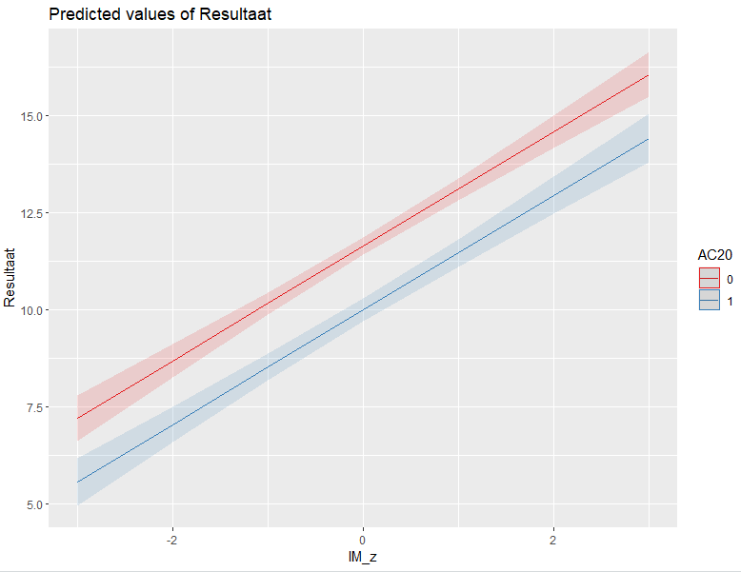
Hoofdeffecten

Slide 19
OV2
In hoeverre heeft de Covid crisis voor werkstudenten een andere impact op het behaalde resultaat dan voor reguliere studenten, na controle voor intrinsieke motivatie en aantal opgenomen studiepunten?
Variabelen in de dataset:
IM_z: intrinsieke motivatie van student (als z-score)
WS: al dan niet werkstudent, 1=werkstudent (als dummy, staat aan voor “werkstudent”)
SP: aantal opgenomen studiepunten (gecentreerd rond gemiddelde)
AC18, AC19, AC20: academiejaren 2018, 2019 , 2020 (als dummies)
Resultaat: resultaat overheen afgelegde vakken (op 20)

Slide 20
OV2
In hoeverre heeft de Covid crisis voor werkstudenten een andere impact op het behaalde resultaat dan voor reguliere studenten, na controle voor intrinsieke motivatie en aantal opgenomen studiepunten?
AC20
WS
Resultaat
IM_z
SP

Slide 21
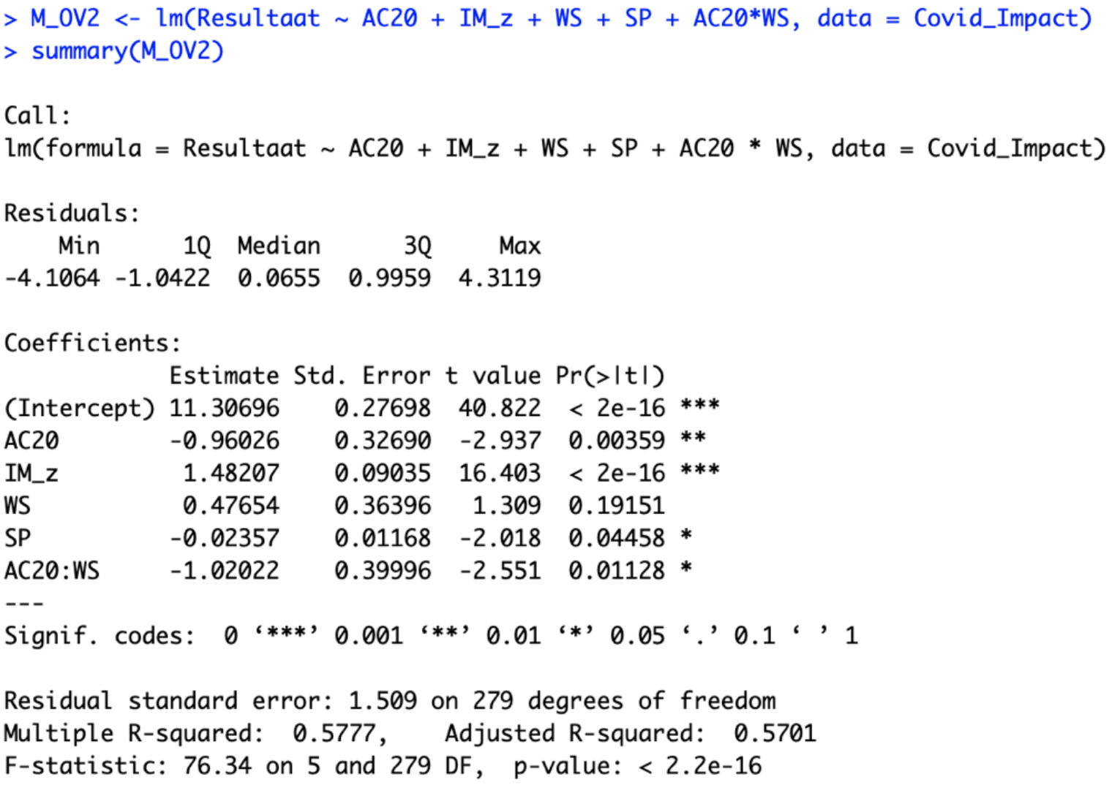
Resultaten OV2
Interpretatie van effect van:
AC20?
WS?
AC20 * WS?
Covid andere impact op resultaten voor werkstudenten dan voor reguliere studenten?

Slide 22
Resultaten OV2
Goed model?
Uit de Adjusted R² (0,5701) blijkt dat in de steekproef 57,01% van de variantie in ‘Resultaat’ te verklaren is door het model (‘AC20’, ‘IM_z’, ‘WS’, ‘SP’ en ‘AC20*WS’).
Dit is een groot effect.
We verwachten ook dat in de populatie dit model een deel van de variantie in ‘Resultaat’ zal verklaren (p<0.05 voor het model)

Slide 23
Resultaten OV2
Interpretatie:
intercept?
‘IM_z’?
‘SP’?
Een reguliere student die gemiddeld scoort op ‘IM_z’ en ‘SP’ in de academiejaren 2018 of 2019 behaalt 11,31 punten op 20 voor ‘Resultaat’ in de steekproef (b=11,30696).
We kunnen deze bevinding doortrekken naar de populatie (p < 0.05).
1 SD hoger scoren op intrinsieke motivatie, leidt tot 1.48 punten hoger scoren voor ‘Resultaat’ in de steekproef ongeacht de score op ‘AC20’, ‘WS’ en ‘SP’ (b=1,48207).
We kunnen deze bevinding doortrekken naar de populatie (p < 0.05).
1 studiepunt meer opnemen, leidt tot 0,02 punten lager scoren voor ‘Resultaat’ in de steekproef ongeacht de score op ‘AC20’, ‘IM_z’ en ‘WS’ (b=-0,02357).
We kunnen deze bevinding doortrekken naar de populatie (p < 0.05).

Slide 24
Resultaten OV2
Interpretatie:
‘WS’?
In academiejaar 2018 of 2019 scoort een werkstudent 0.48 punten meer dan een reguliere student voor ‘Resultaat’ in de steekproef ongeacht de score op ‘IM_z’ en ‘SP’ (b=0,47654)
We kunnen deze bevinding NIET doortrekken naar de populatie (p > 0.05).
EFFECT VAN WERKSTUDENT IN NIET-COVIDJAAR

Slide 25
Resultaten OV2
Interpretatie:
‘AC20’?
Een reguliere student behaalt in het academiejaar 2020 0,96 punten minder dan in de academiejaren 2018 of 2019 voor ‘Resultaat’ in de steekproef ongeacht de score op ‘IM_z’ en ‘SP’ (b=-0,96026).
We kunnen deze bevinding doortrekken naar de populatie (p < 0.05).
EFFECT VAN COVID VOOR REGULIERE STUDENTEN

Slide 26
Resultaten OV2
Interpretatie:
‘AC20*WS’?
EFFECT VAN COVID VOOR WERKSTUDENT?
Het negatieve effect van een COVID is 1,02 punten sterker voor werkstudenten dan voor reguliere studenten (b=-1,02022).
Een werkstudent behaalt in het academiejaar 2020 (AC20) 1,98 punten (= -0,96 – 1,02) minder dan in de academiejaren 2018 of 2019 voor ‘Resultaat’ in de steekproef ongeacht de score op ‘IM_z’ en ‘SP’.
We kunnen deze bevinding doortrekken naar de populatie (p < 0.05).

Slide 27
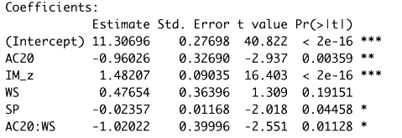
Andere impact voor werkstudenten?
Voorspelde scores (steekproef)
$$\hat{y}= β_{0}+ β_{1}∗AC20+ β_{2}∗{IM}_{z}+β_{3}∗WS+ β_{4}∗SP+ β_{5}∗AC20∗WS$$
 | GEEN werkstudent (WS = 0) | WEL werkstudent (WS = 1)
GEEN covid jaar (AC20 = 0)
WEL covid jaar (AC20 = 1)

Slide 28
Andere impact voor werkstudenten?
Voorspelde scores (steekproef)
$$\hat{y}= β_{0}+ β_{1}∗AC20+ β_{2}∗{IM}_{z}+β_{3}∗WS+ β_{4}∗SP+ β_{5}∗AC20∗WS$$
$$\hat{y}= β_{0}+ β_{1}∗AC20+ β_{2}∗{IM}_{z}+β_{3}∗WS+ β_{4}∗SP+ β_{5}∗AC20∗WS$$
11.31
-.96
1.48
0.48
-.02
-1.02
 | GEEN werkstudent (WS = 0) | WEL werkstudent (WS = 1)
GEEN covid jaar (AC20 = 0)
WEL covid jaar (AC20 = 1)

Slide 29
Andere impact voor werkstudenten?
Voorspelde scores (steekproef)
$$\hat{y}= β_{0}+ β_{1}∗AC20+ β_{2}∗{IM}_{z}+β_{3}∗WS+ β_{4}∗SP+ β_{5}∗AC20∗WS$$
$$\hat{y}= β_{0}+ β_{1}∗AC20+ β_{2}∗{IM}_{z}+β_{3}∗WS+ β_{4}∗SP+ β_{5}∗AC20∗WS$$
11.31
-.96
1.48
0.48
-.02
-1.02
 | GEEN werkstudent (WS = 0) | WEL werkstudent (WS = 1)
GEEN covid jaar (AC20 = 0) | 11.31 + -0.96*0 + 0.48*0 + -1.02*0*0 = 11.31 | 11.31 + -0.96*0 + 0.48*1 + -1.02*0*1 = 11.79
WEL covid jaar (AC20 = 1) | 11.31 + -0.96*1 + 0.48*0 + -1.02*1*0 = 10.35 | 11.31 + -0.96*1 + 0.48*1 + -1.02*1*1 = 9.81

Slide 30
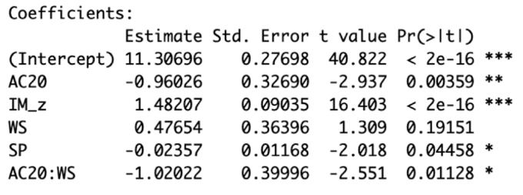
Andere impact voor werkstudenten?
 | GEEN werkstudent (WS = 0) | WEL werkstudent (WS = 1)
GEEN covid jaar (AC20 = 0) | = 11.31 | = 11.79
WEL covid jaar (AC20 = 1) | = 10.35 | = 9.81
verschil?
verschil?
EFFECT COVID: -0.96
EFFECT COVID: -1.98
Effect Covid 1.02 sterker voor werkstudenten

Slide 31
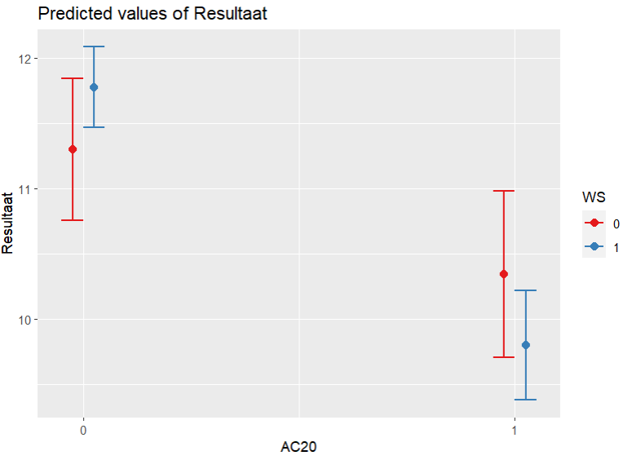
Andere impact voor werkstudenten?

Slide 32
Interactie-effect in omgekeerde richting
Interpretatie:
‘AC20*WS’?
EFFECT VAN WERKSTUDENT IN COVIDJAAR?
Het positieve effect van werkstudent is 1,02 punten minder sterk in academiejaar 2020 dan in de academiejaren 2018 en 2019 (b=-1,02022).
In academiejaar 2020 scoort een werkstudent 0.54 punten (= 0,48 – 1,02) minder dan een reguliere student voor ‘Resultaat’ in de steekproef ongeacht de score op ‘IM_z’ en ‘SP’.
We kunnen deze bevinding NIET doortrekken naar de populatie (p > 0.05).
In academiejaar 2020 scoort een werkstudent 1,02 punten minder dan een reguliere student voor ‘Resultaat’ in de populatie ongeacht de score op ‘IM_z’ en ‘SP’.

Slide 33
OV3
Is de impact van intrinsieke motivatie op behaalde resultaten anders in de Covid crisis dan in andere academiejaren (na controle voor al dan niet werkstudent zijn en aantal opgenomen studiepunten)?
Variabelen in de dataset:
IM_z: intrinsieke motivatie van student (als z-score)
WS: al dan niet werkstudent, 1=werkstudent (als dummy, staat aan voor “werkstudent”)
SP: aantal opgenomen studiepunten (gecentreerd rond gemiddelde)
AC18, AC19, AC20: academiejaren 2018, 2019 , 2020 (als dummies)
Resultaat: resultaat overheen afgelegde vakken (op 20)

Slide 34
OV3
Is de impact van intrinsieke motivatie op behaalde resultaten anders in de Covid crisis dan in andere academiejaren (na controle voor al dan niet werkstudent zijn en aantal opgenomen studiepunten)?
IM_z
AC20
Resultaat
WS
SP

Slide 35
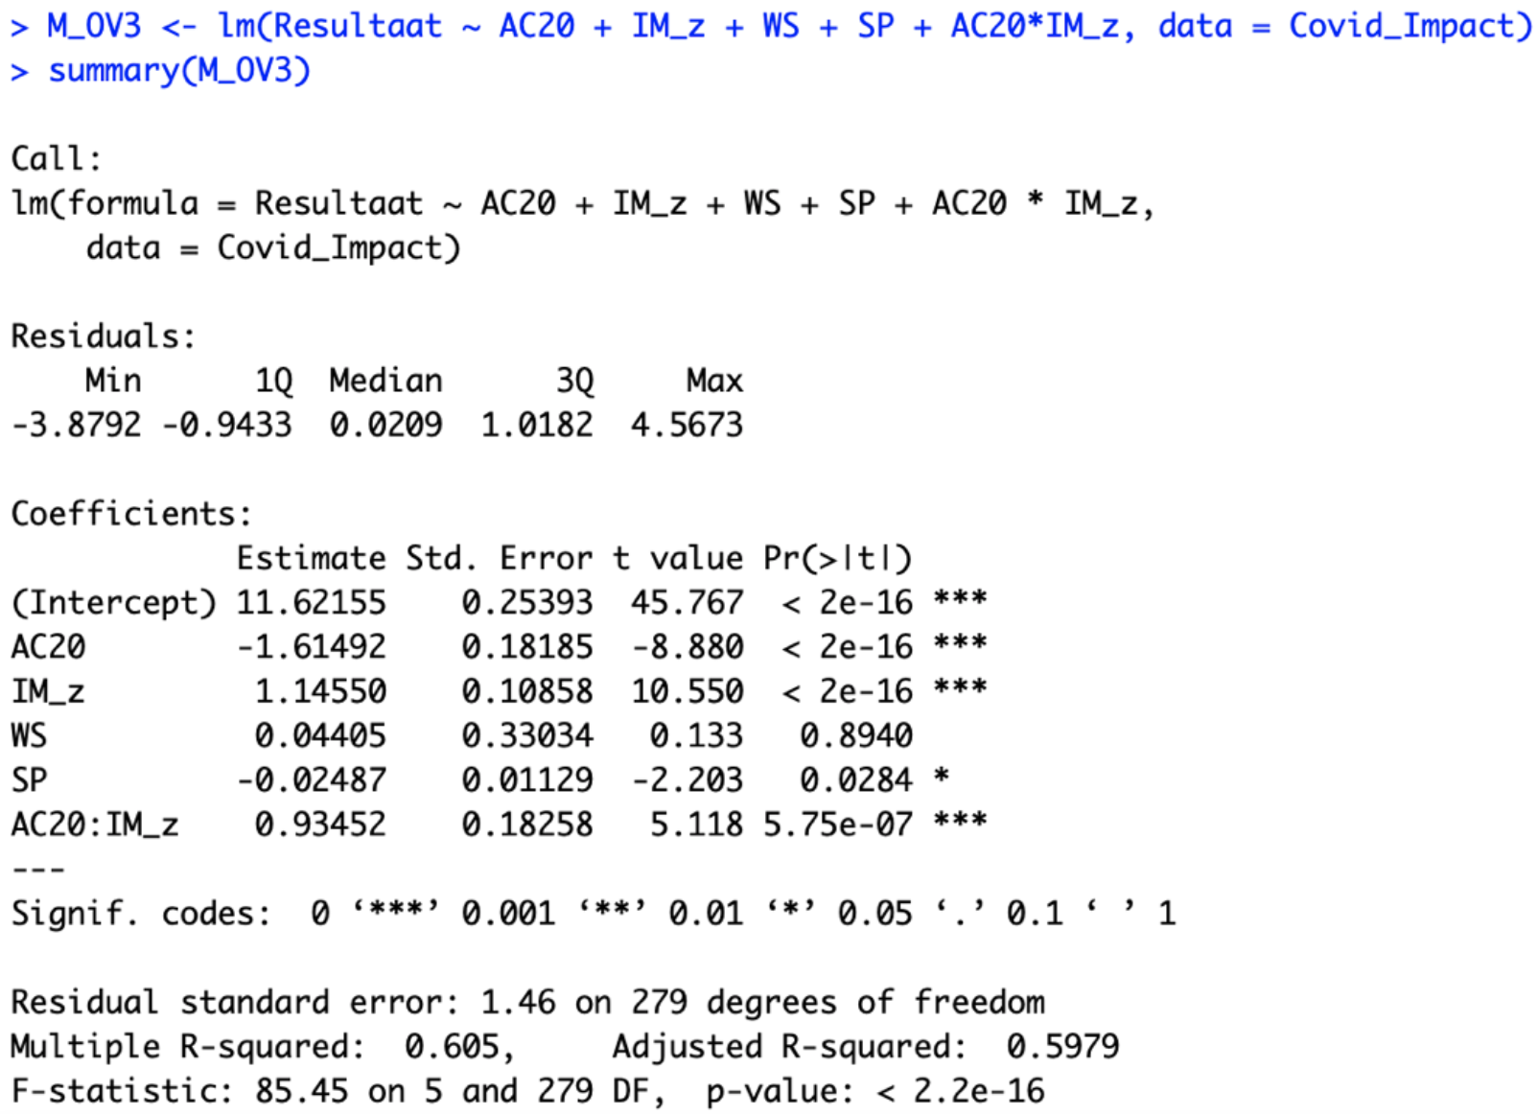
Resultaten OV3
Interpretatie van effect van:
AC20?
IM_z?
AC20 * IM_z?
Impact intrinsieke motivatie op resultaten anders in Covid crisis dan in andere academiejaren?

Slide 36
Resultaten OV3
Goed model?
Uit de Adjusted R² (0,5979) blijkt dat in de steekproef 59,79% van de variantie in ‘Resultaat’ te verklaren is door het model (‘AC20’, ‘IM_z’, ‘WS’, ‘SP’ en ‘AC20*IM_z’).
Dit is een groot effect.
We verwachten ook dat in de populatie dit model een deel van de variantie in ‘Resultaat’ zal verklaren (p<0.05 voor het model)

Slide 37
Resultaten OV3
Interpretatie:
intercept?
‘WS’?
‘SP’?
Een reguliere student die gemiddeld scoort op ‘IM_z’ en ‘SP’ in de academiejaren 2018 of 2019 behaalt 11,62 punten op 20 voor ‘Resultaat’ in de steekproef (b=11,62155).
We kunnen deze bevinding doortrekken naar de populatie (p < 0.05).
Een werkstudent scoort 0.04 punten meer dan een reguliere student voor ‘Resultaat’ in de steekproef ongeacht de score op ‘AC20’, ‘IM_z’ en ‘SP’ (b=0,04405).
We kunnen deze bevinding NIET doortrekken naar de populatie (p > 0.05).
1 studiepunt meer opnemen, leidt tot 0,02 punten lager scoren voor ‘Resultaat’ in de steekproef ongeacht de score op ‘AC20’, ‘IM_z’ en ‘WS’ (b=-0,02487).
We kunnen deze bevinding doortrekken naar de populatie (p < 0.05).

Slide 38
Resultaten OV3
Interpretatie:
‘AC20’?
Een student die gemiddeld scoort op intrinsieke motivatie behaalt in het academiejaar 2020 1,61 punten minder dan in de academiejaren 2018 of 2019 voor ‘Resultaat’ in de steekproef ongeacht de score op ‘WS’ en ‘SP’ (b=-1,61492).
We kunnen deze bevinding doortrekken naar de populatie (p < 0.05).
EFFECT VAN COVID VOOR STUDENTEN DIE GEMIDDELD SCOREN OP INTRINSIEKE MOTIVATIE

Slide 39
Resultaten OV3
Interpretatie:
Slope ‘IM_z’?
Voor studenten in de academiejaren 2018 of 2019 geldt dat 1 SD hoger scoren op intrinsieke motivatie leidt tot 1.15 punten hoger scoren voor ‘Resultaat’ in de steekproef ongeacht de score op ‘WS’ en ‘SP’ (b=1,14550).
We kunnen deze bevinding doortrekken naar de populatie (p < 0.05).
EFFECT VAN INTRINSIEKE MOTIVATIE IN EEN NIET-COVIDJAAR

Slide 40
Resultaten OV3
Interpretatie:
‘AC20*IM_z’?
EFFECT VAN INTRINSIEKE MOTIVATIE IN COVIDJAAR?
Het positieve effect van een intrinsieke motivatie is 0,93 punten sterker in academiejaar 2020 dan in de academiejaren 2018 of 2019 (b=0,93452).
Voor studenten in academiejaar 2020 geldt 1 SD hoger scoren op intrinsieke motivatie leidt tot 2,08 punten (= 1,15 + 0,93) hoger scoren voor ‘Resultaat’ in de steekproef ongeacht de score op ‘WS’ en ‘SP’.
We kunnen deze bevinding doortrekken naar de populatie (p < 0.05).

Slide 41
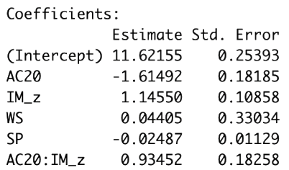
Andere impact van intrinsieke motivatie?
Visuele weergave a.d.h.v. twee regressielijnen (eentje voor AC20 = 0, eentje voor AC20 = 1)
Resultaat
Intrinsieke motivatie (IM_z)

Slide 42
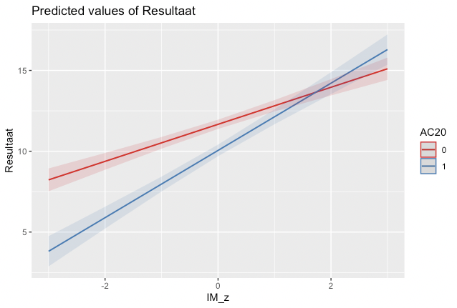
Andere impact van intrinsieke motivatie?
Visuele weergave a.d.h.v. twee regressielijnen (eentje voor AC20 = 0, eentje voor AC20 = 1)
Effect IM_z indien geen COVID: 1.15 (=1.15 + 0* 0.93)
Effect IM_z indien wel COVID: 2.08 (=1.15 + 1* 0.93)
Geen covid
Wel covid

Slide 43
Interactie-effect in omgekeerde richting
Interpretatie:
‘AC20*IM_z’?
EFFECT COVID BIJ EEN STIJGING IN INTRINSIEKE MOTIVATIE?
Het negatieve effect van COVID wordt afgezwakt met 0,93 punten per sd de student hoger dan gemiddeld scoort op intrinsieke motivatie in de steekproef ongeacht de score op ‘WS’ en ‘SP’ (b=0,93452).
Bv. scoort een student 1sd hoger dan gemiddeld op intrinsieke motivatie in academiejaar 2020, dan behaalt die student 0,68 punten (= -1,61 + 0,93) minder voor ‘Resultaat’ in de steekproef ongeacht de score op ‘WS’ en ‘SP’ dan een student die gemiddeld scoort op intrinsieke motivatie in academiejaar 2020.
We kunnen deze bevinding doortrekken naar de populatie (p < 0.05).

Slide 44
OV4
In hoeverre is het effect van het aantal opgenomen studiepunten op het behaalde resultaat afhankelijk van intrinsieke motivatie (rekening houdend met een potentieel Covid effect en een effect van al dan niet werkstudent zijn)?
Variabelen in de dataset:
IM_z: intrinsieke motivatie van student (als z-score)
WS: al dan niet werkstudent, 1=werkstudent (als dummy, staat aan voor “werkstudent”)
SP: aantal opgenomen studiepunten (gecentreerd rond gemiddelde)
AC18, AC19, AC20: academiejaren 2018, 2019 , 2020 (als dummies)
Resultaat: resultaat overheen afgelegde vakken (op 20)

Slide 45
OV4
In hoeverre is het effect van het aantal opgenomen studiepunten op het behaalde resultaat afhankelijk van intrinsieke motivatie (rekening houdend met een potentieel Covid effect en een effect van al dan niet werkstudent zijn)?
SP
IM_z
Resultaat
AC20
WS

Slide 46
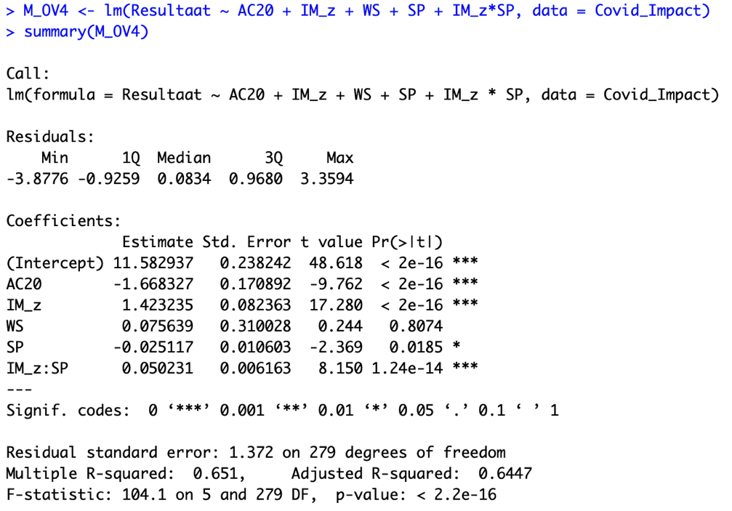
Resultaten OV4
Interpretatie van effect van:
SP?
IM_z?
SP * IM_z?
Effect aantal opgenomen studiepunten op resultaat afhankelijk van intrinsieke motivatie?

Slide 47
Resultaten OV4
Goed model?
Uit de Adjusted R² (0,6447) blijkt dat in de steekproef 64,47% van de variantie in ‘Resultaat’ te verklaren is door het model (‘AC20’, ‘IM_z’, ‘WS’, ‘SP’ en ‘IM_z*SP’).
Dit is een groot effect.
We verwachten ook dat in de populatie dit model een deel van de variantie in ‘Resultaat’ zal verklaren (p<0.05 voor het model)

Slide 48
Resultaten OV4
Interpretatie:
intercept?
‘WS’?
‘SP’?
Een reguliere student die gemiddeld scoort op ‘IM_z’ en ‘SP’ in de academiejaren 2018 of 2019 behaalt 11,58 punten op 20 voor ‘Resultaat’ in de steekproef (b=11,582937).
We kunnen deze bevinding doortrekken naar de populatie (p < 0.05).
Een student behaalt in het academiejaar 2020 1.67 punten minder dan een student in de academiejaren 2018 of 2019 voor ‘Resultaat’ in de steekproef ongeacht de score op ‘IM_z’, ‘WS’ en ‘SP’ (b=-1,668327).
We kunnen deze bevinding doortrekken naar de populatie (p < 0.05).
Een werkstudent scoort 0.08 punten meer dan een reguliere student voor ‘Resultaat’ in de steekproef ongeacht de score op ‘AC20’, ‘IM_z’ en ‘SP’ (b-waarde=0,075639).
We kunnen deze bevinding NIET doortrekken naar de populatie (p > 0.05).

Slide 49
Resultaten OV4
Interpretatie:
Slope ‘IM_z’?
Voor studenten die een gemiddeld aantal studiepunten opnemen, geldt 1 SD hoger scoren op intrinsieke motivatie leidt tot 1.42 punten hoger scoren voor ‘Resultaat’ in de steekproef ongeacht de score op ‘AC20’ en ‘WS’ (b=1,423235).
We kunnen deze bevinding doortrekken naar de populatie (p < 0.05).
EFFECT VAN INTRINSIEKE MOTIVATIE VOOR EEN STUDENT DIE EEN GEMIDDELD AANTAL STUDIEPUNTEN OPNEEMT

Slide 50
Resultaten OV4
Interpretatie:
Slope ‘SP’?
Voor studenten met een gemiddelde intrinsieke motivatie, geldt 1 studiepunt meer opnemen leidt tot 0,03 punten lager scoren voor ‘Resultaat’ in de steekproef ongeacht de score op ‘AC20’ en ‘WS’ (b=-0,025117).
We kunnen deze bevinding doortrekken naar de populatie (p < 0.05).
EFFECT VAN STUDIEPUNTEN VOOR EEN STUDENT DIE EEN GEMIDDELDE INTRINSIEKE MOTIVATIE HEEFT

Slide 51
Resultaten OV4
Interpretatie:
Slope ‘IM_z*SP’?
EFFECT VAN STUDIEPUNTEN BIJ EEN STIJGING IN INTRINSIEKE MOTIVATIE?
Het negatieve effect van studiepunten wordt afgezwakt met 0,05 punten per sd de student hoger dan gemiddeld scoort op intrinsieke motivatie in de steekproef ongeacht de score op ‘AC20’ en ‘WS’ (b=0,050231).
Bv. Indien een student 1sd hoger scoort dan gemiddeld op intrinsieke motivatie, dan is het effect van 1 studiepunt meer opnemen dan gemiddeld op ‘Resultaat’ 0,05 punten minder sterk oftewel 0,02 punten (= -0,03 + 0,05) per sd hoger scoren op intrinsieke motivatie in de steekproef ongeacht de score op ‘AC20’ en ‘WS’.
We kunnen deze bevinding doortrekken naar de populatie (p < 0.05).

Slide 52
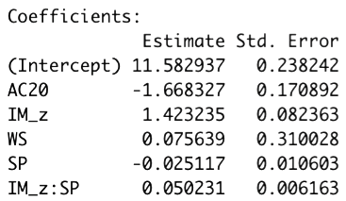
Andere impact van aantal opgenomen studiepunten?
Visuele weergave a.d.h.v. drie regressielijnen (lage, gemiddelde, hoge motivatie)
Resultaat
Opgenomen studiepunten (SP)

Slide 53
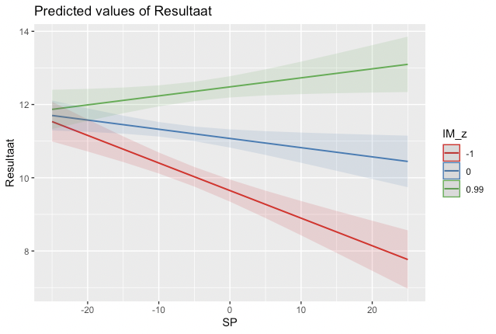
Andere impact van aantal opgenomen studiepunten?
Visuele weergave a.d.h.v. drie regressielijnen (lage, gemiddelde, hoge motivatie)
Effect SP bij lage IM_z (-1SD): -0.08 (= -0.03 – 1 * 0.05)
Effect SP bij gemiddelde IM_z: -0,03 (= -0.03 – 0 * 0.05)
Effect SP bij hoge IM_z (+1SD): 0,02 (= -0.03 + 1 * 0.05)
Intrinsieke motivatie
Laag
Gemiddeld
Hoog

Slide 54
Interpretatie:
Slope ‘IM_z*SP’?
Interactie-effect in omgekeerde richting
EFFECT VAN INTRINSIEKE MOTIVATIE BIJ EEN STIJGING IN OPGENOMEN STUDIEPUNTEN?
Het positieve effect van intrinsieke motivatie wordt versterkt met 0,05 punten per studiepunt een student extra opneemt in de steekproef ongeacht de score op ‘AC20’ en ‘WS’ (b=0,050231).
Bv. Indien een student 1 studiepunt meer opneemt dan gemiddeld, dan is het effect van 1sd hoger scoren dan gemiddeld op intrinsieke motivatie op ‘Resultaat’ 0,05 punten sterker oftewel 1,47 punten (= 1,42 + 0,05) per studiepunt een student extra opneemt in de steekproef ongeacht de score op ‘AC20’ en ‘WS’.
We kunnen deze bevinding doortrekken naar de populatie (p < 0.05).

Slide 55
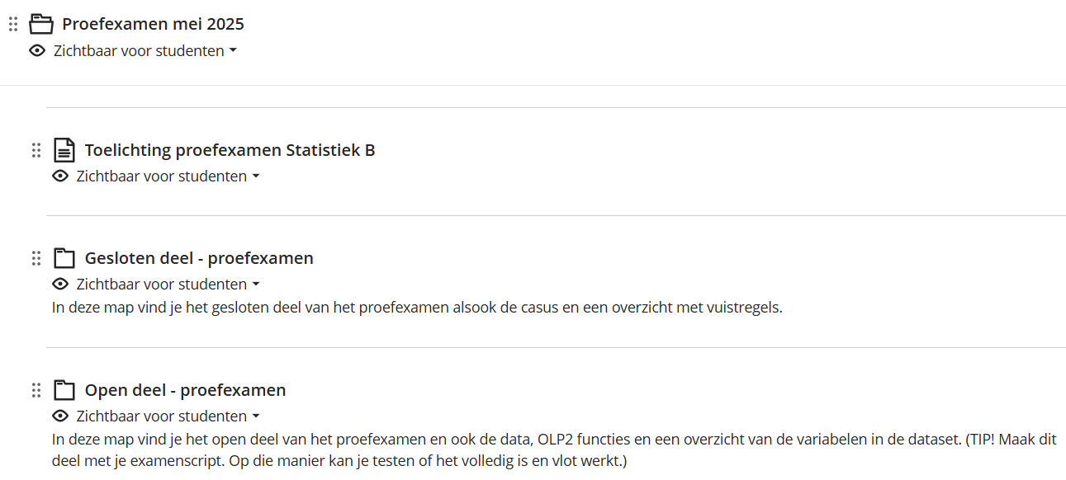
Proefexamen
Oefeningensessie ~ proefexamen (vanaf nu beschikbaar op BB)
Modeloplossing ‘Open deel’ beschikbaar op BB vanaf 14 mei 2025
Modeloplossing ‘Gesloten deel’ wordt besproken tijdens contactmoment 7
Vragen? Forum ‘Proefexamen mei 2025’ of stellen contactmoment 7

